Slide 1
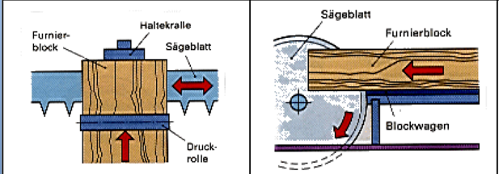
Beschreiben Sie den Begriff „Furnier“ . | - Furniere sind dünne Holzblätter (0,5 bis 8 mm stark), die entweder gesägt, gemessert oder geschält werden.
Aus welchen Gründen gibt es Furniere? | - Aus ökonomischen Gründen muss aus dem Holz möglichst viel herausgeholt werden. Aus einem wertvollen Baumstamm können eine grosse Anzahl Furniere hergestellt werden. Veredeln oder Absperren von Werkzeilen.
Warum verwendet der Schreiner Furniere? | - Preislich billiger als Massivholz. - Man kann kreativ arbeiten (Veredelung). - Gleichmässiges Muster. - Gleichmässiger Holzaufbau (Furnierbild).
Welche Furnierart wird hier hergestellt? Erklären Sie die beiden Bilder bezogen auf das Herstellverfahren? | - Sägefurnier Blockbandsäge und Kreissäge. - Wie Klotzbretter eingesägt. - Dünne Sägeblätter → min. Schnittverlust.

Slide 2
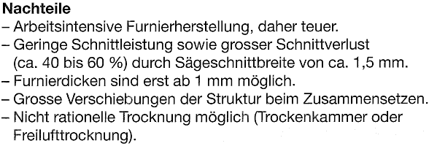
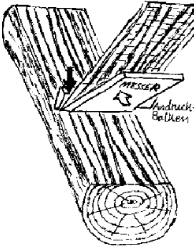
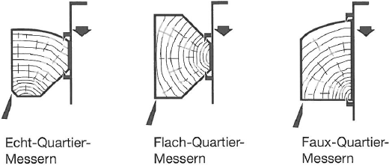
Nennen Sie 4 Vorteile von Sägefurnier.
Nennen Sie 4 Nachteile von Sägefurnier.
Welche Furnierart wird hier hergestellt? Erklären Sie das Herstellverfahren? Wo werden diese Furniere eingesetzt? | Messerfurniere - Die Furniere werden handhobelähnlich mit einem Messer quer zur Faserrichtung des Stammes abgetrennt. Der Stamm wird senkrecht am feststehenden Messer vorbeigeführt. - Blind-/Absperrfurnier, Furniersperrholz.
Wir unterscheiden 3 Messerverfahren. Beschreiben Sie das Furnierbild (Struktur) der 3 Verfahren.
Echt: | Flach: | Faux:
streifig | gefladert | Halbblumig
Schlicht |  | verschieden wie Klotzbretter

Slide 3
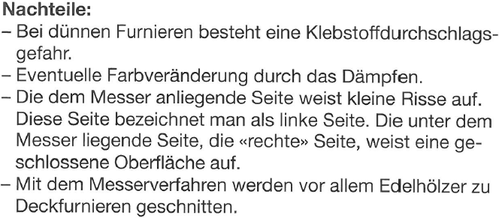
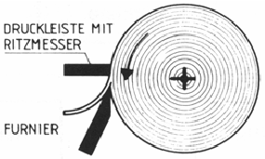
Erläutern Sie das Herstellverfahren von Messerfurnieren in den einzelnen Arbeitsschritten. | - Stamm ablängen, reinigen, entrinden und auf Fremdkörper untersuchen. - Stamm in die gewünschten Quartierarten unterteilen, zu Flitches sägen. - Stämme in der Grube durch Dämpfen oder Wässern mit warmem Wasser erwärmen und erweichen. Messern. Im Durchlauftrockner trocknen. Bündeln, Konfektionieren, Ausmessen, Etikettieren.
Nennen Sie 5 Vorteile von Messerfurnier.
Nennen Sie 5 Nachteile von Messerfurnier.
- Welche Furnierart wird hier hergestellt? - Erklären Sie das Herstellverfahren? | Schälfurnier - Die Furnierherstellung gleicht dem Abrollen einer Stoffbahn von einer Rolle. - eingespannter Stamm wird gegen das feststehende Messer gedreht; dabei wird eine endlose Furnierbahn in der erwünschten Dicke abgetrennt.

Slide 4
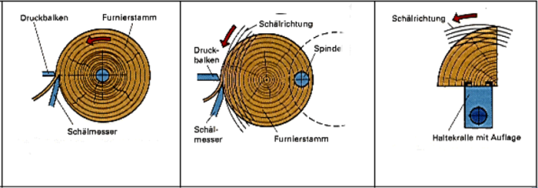
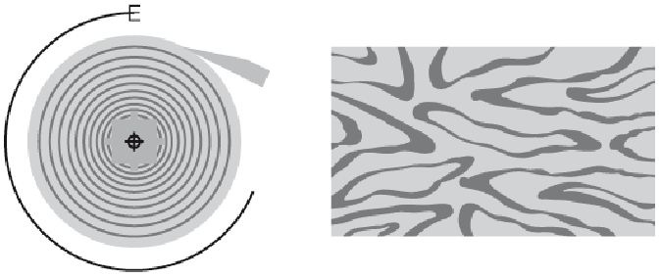
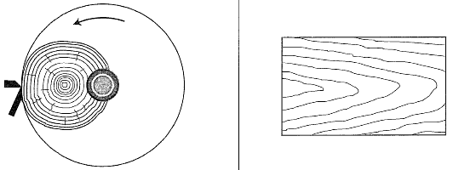
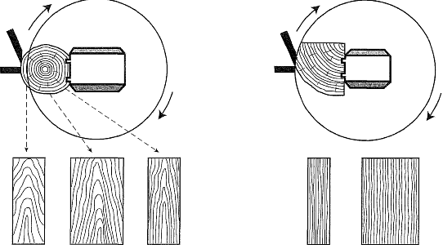
Nennen Sie die Namen der 3 Verfahren des Schälens. | - Rundschälen, Exzentrisch Schälen und Staylogschälen
Erläutern Sie dieses Schälverfahren. | Rundschälverfahren Maschinendrehachse in Stammitte. Trennschnitt verläuft mehrheitlich parallel zu den Jahrringen (Jahrringe abgewickelt). Furnierbild: sehr stark gefladert. Verwendung: Sperrholzfabrik.
Erläutern Sie dieses Schälverfahren. | Exzenter-Schälverfahren - Maschinenachse ausserhalb des Zentrums von runden, halbrunden oder gevierteilten Blöcken. - Es entsteht kein endloses Furnierband, sondern einzelne Furnierblätter. Furnierbild: stark gefladert. Verwendung: Dekorationsfurniere.
Erläutern Sie dieses Schälverfahren. | - Staylog-Schälverfahren - Steigerung des exzentrischen Schälens durch weitere Verlegung der Einspannachse aus der Mitte. Block wird auf einen Gussbalken, den sogenannten Staylog, aufgespannt. Furnierbild: je Block gefladert, streifig oder blumig. Verwendung: Ersatz Messerfurniere.

Slide 5
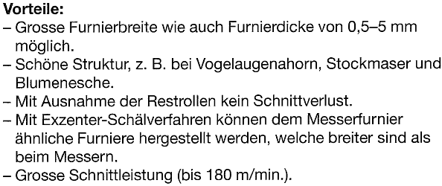
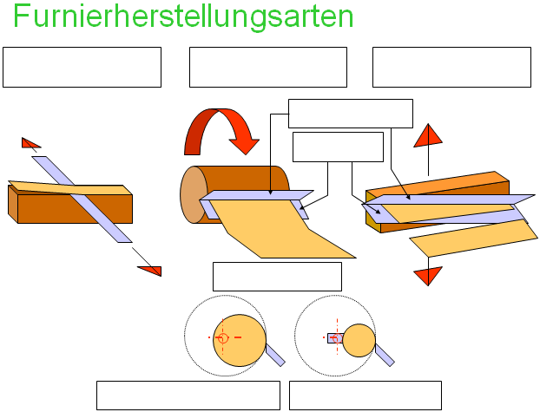
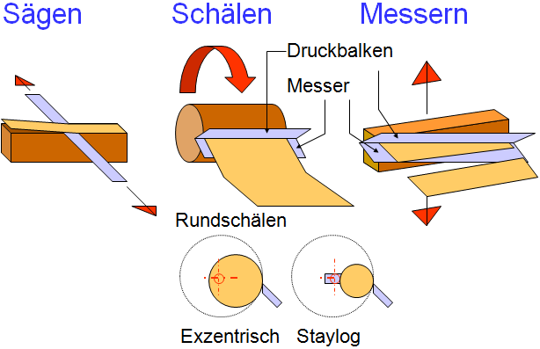
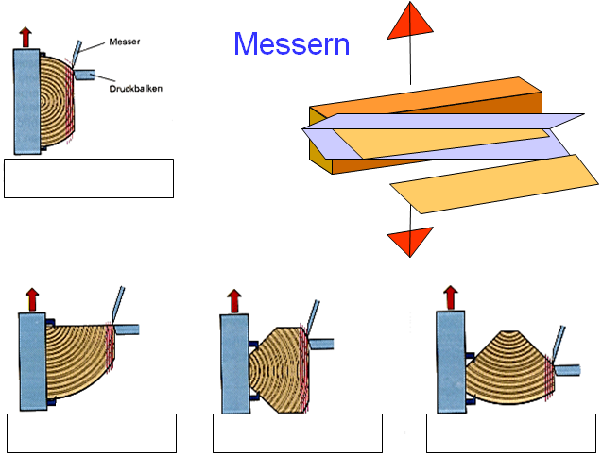
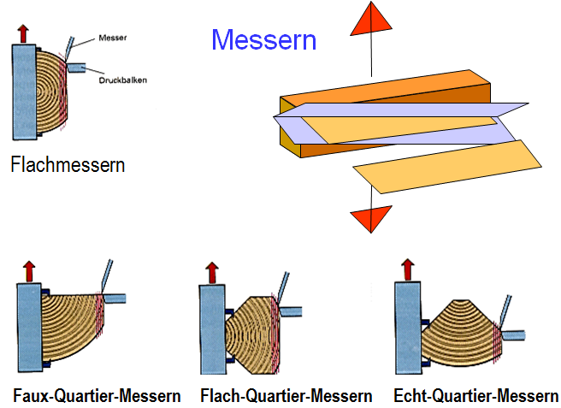
Nennen Sie 5 Vorteile von Schälfurnier.
Nennen Sie 5 Nachteile von Schälfurnier.

